Slide 1
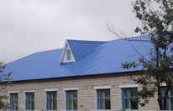
Муниципальное общеобразовательное бюджетное учреждение
«Надеждинская основная общеобразовательная школа»
Пестречинского муниципального района
Республики Татарстан

Slide 2
ИСТОРИЯ НАДЕЖДИНСКОЙ ШКОЛЫ
Школа существует с 1885 года, сначала в с. Аркатово с 1892 г. школа была смешанная, русская, одноклассная .
Обучали : с 1893 г.- Михаил Русанов, с 1985 г. – Михаил Филиппович Артемонов, с 1900 г. – Василий Степанович Ильинский, с 1902 г.- Алексей Сперанский, затем школа появилась в д. Надеждино с 1913 г., смешанная, русская, одноклассная, помещалась в собствнном доме. Обучали : с 1919 г. – Мария Владимировна Иовлева , с 1920 г. – Петр Иванович Иовлев .
После войны Аполлонов Иван Павлович из заброшенного дома построил семилетнюю школу в селе Аркатово , где обучались дети из шести деревень , а в 1987 году перенесена в д. Надеждино
Школа размещается в двух зданиях : одно здание начальной школы – бывший детский сад, другое – основная школа.

Slide 3
Наименование музейного уголка «Я памяти в глаза смотрю»
Профиль музейного уголка: Историко-краеведческий
Адрес: 422781 Пестречинский район, деревня Надеждино ул. Школьная, 1 .
Характеристика помещения: музейный уголок находится в учебном кабинете и фойе школы
Разделы экспозиции
1.История Надеждинской школы
2.Вспомним всех поимённо(уголок боевой славы)
3. Предметы старого быта.
МУЗЕЙНЫЙ УГОЛОК НАДЕЖДИНСКОЙ ШКОЛЫ

Slide 4
РУКОВОДИТЕЛИ
НАДЕЖДИНСКОЙ ШКОЛЫ
Послевоенные годы – Аполлонов Иван Павлович
До 1982 г.г.- Потапова Нина Андреевна
1982 -1999 г.г. – Габдрахманов Ильдар Исмагилович
1999г по сей день – Вагизова Ольга Ивановна

Slide 5
«ОНИ УЧИЛИСЬ В НАШЕЙ ШКОЛЕ»
Выпускники школы ярко проявляли себя в разных областях жизни. Надеждинская школа гордится своими выпускниками. Это и выпускники прошлых лет, которые ушли на войну и не вернулись. Это и выпускники, которые защищают нас в мирное время. Это и выпускники, которые трудились и трудятся не только в нашем районе, республике, но и в других регионах России и за рубежом. Среди них :
Ге
Генерал-Мишанин Тимофей Андреевич(1890-1941)
Павлов Александр Филиппович- генеральный директор ОАО КМПО г.Казань

Slide 6
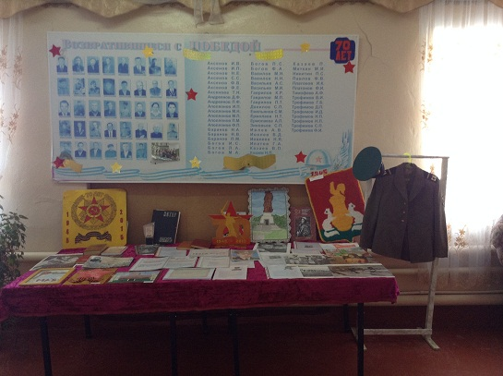
«ВСПОМНИМ ВСЕХ ПОИМЕННО»
В нашем музейном уголке есть «Уголок боевой славы», где собраны фамилии всех односельчан, которые ушли на фронт. Некоторые из них вернулись, но очень многие полегли на полях далеких сражений. Имена их всех увековечены в нашем уголке.
Коллектив школы надеется, что эта экспозиция продолжит воспитывать патриотов своей Родины – России и малой Родины села Надеждиноо.

Slide 7
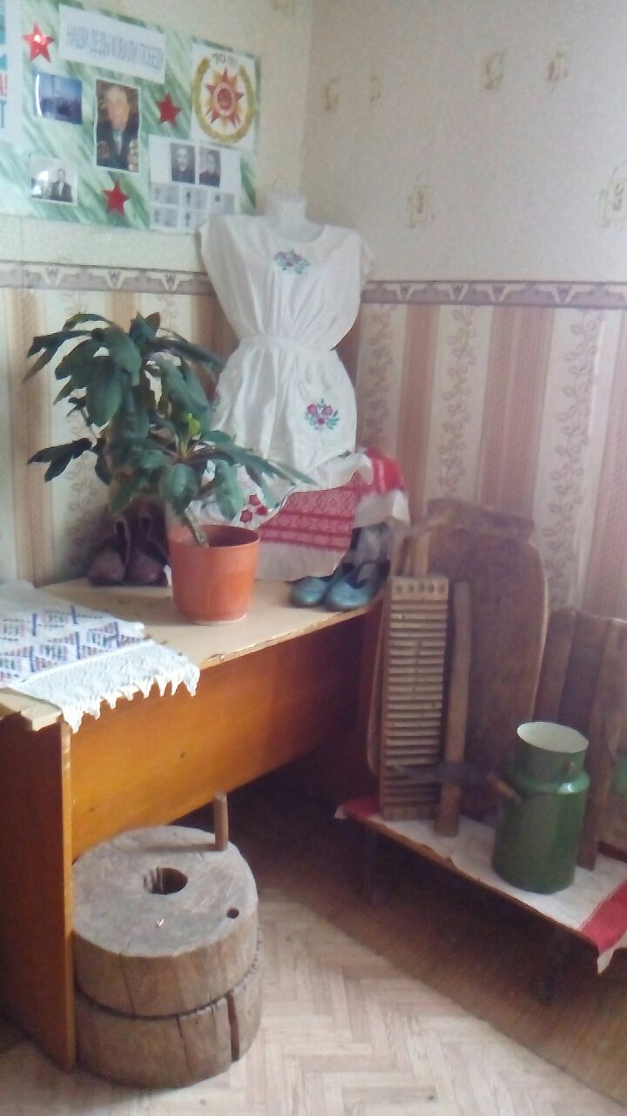
«ПРЕДМЕТЫ СТАРОГО БЫТА»
Хорошо, что в школах есть музеи.
Значит, нить времён не прервалась.
Значит, вместе всё-таки сумеем
С прошлым удержать незримо связь.
Ты в музей пришёл не просто гостем,
Память сердца здесь ты оживи.
Может, станет хоть немного проще
Нам понять сегодняшние дни.

Slide 8
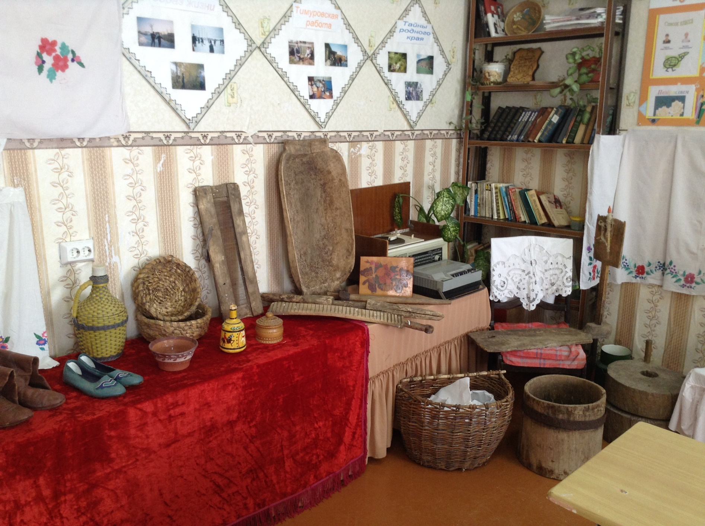

Slide 9
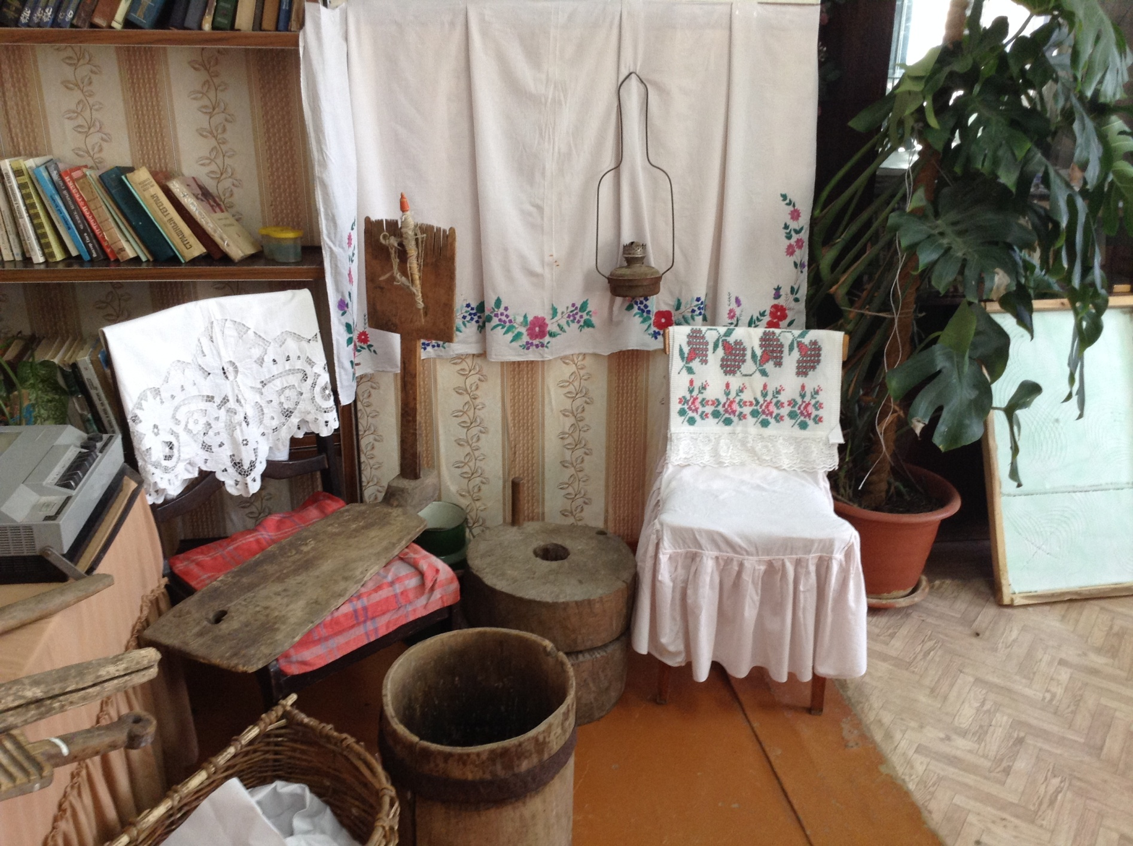

Slide 10
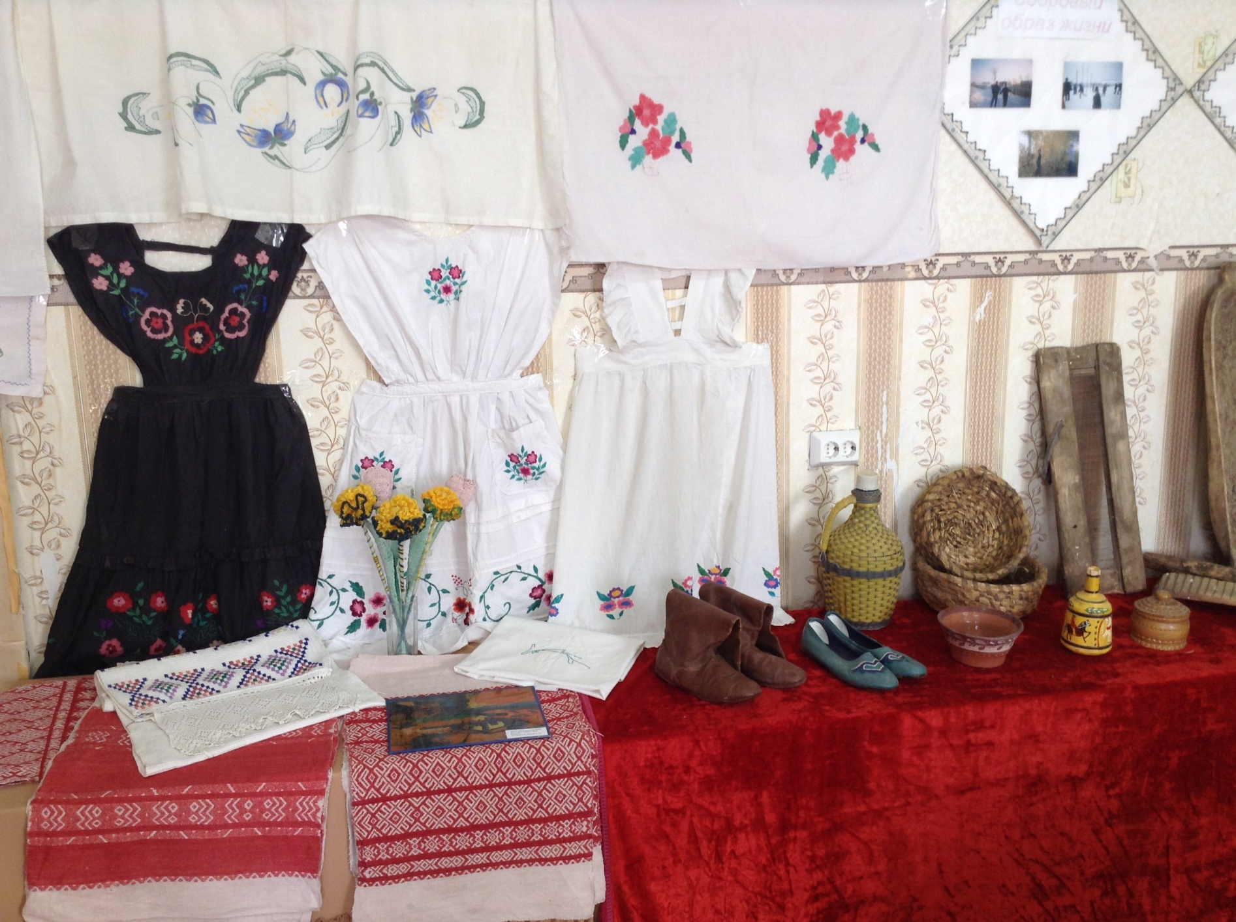

Slide 11
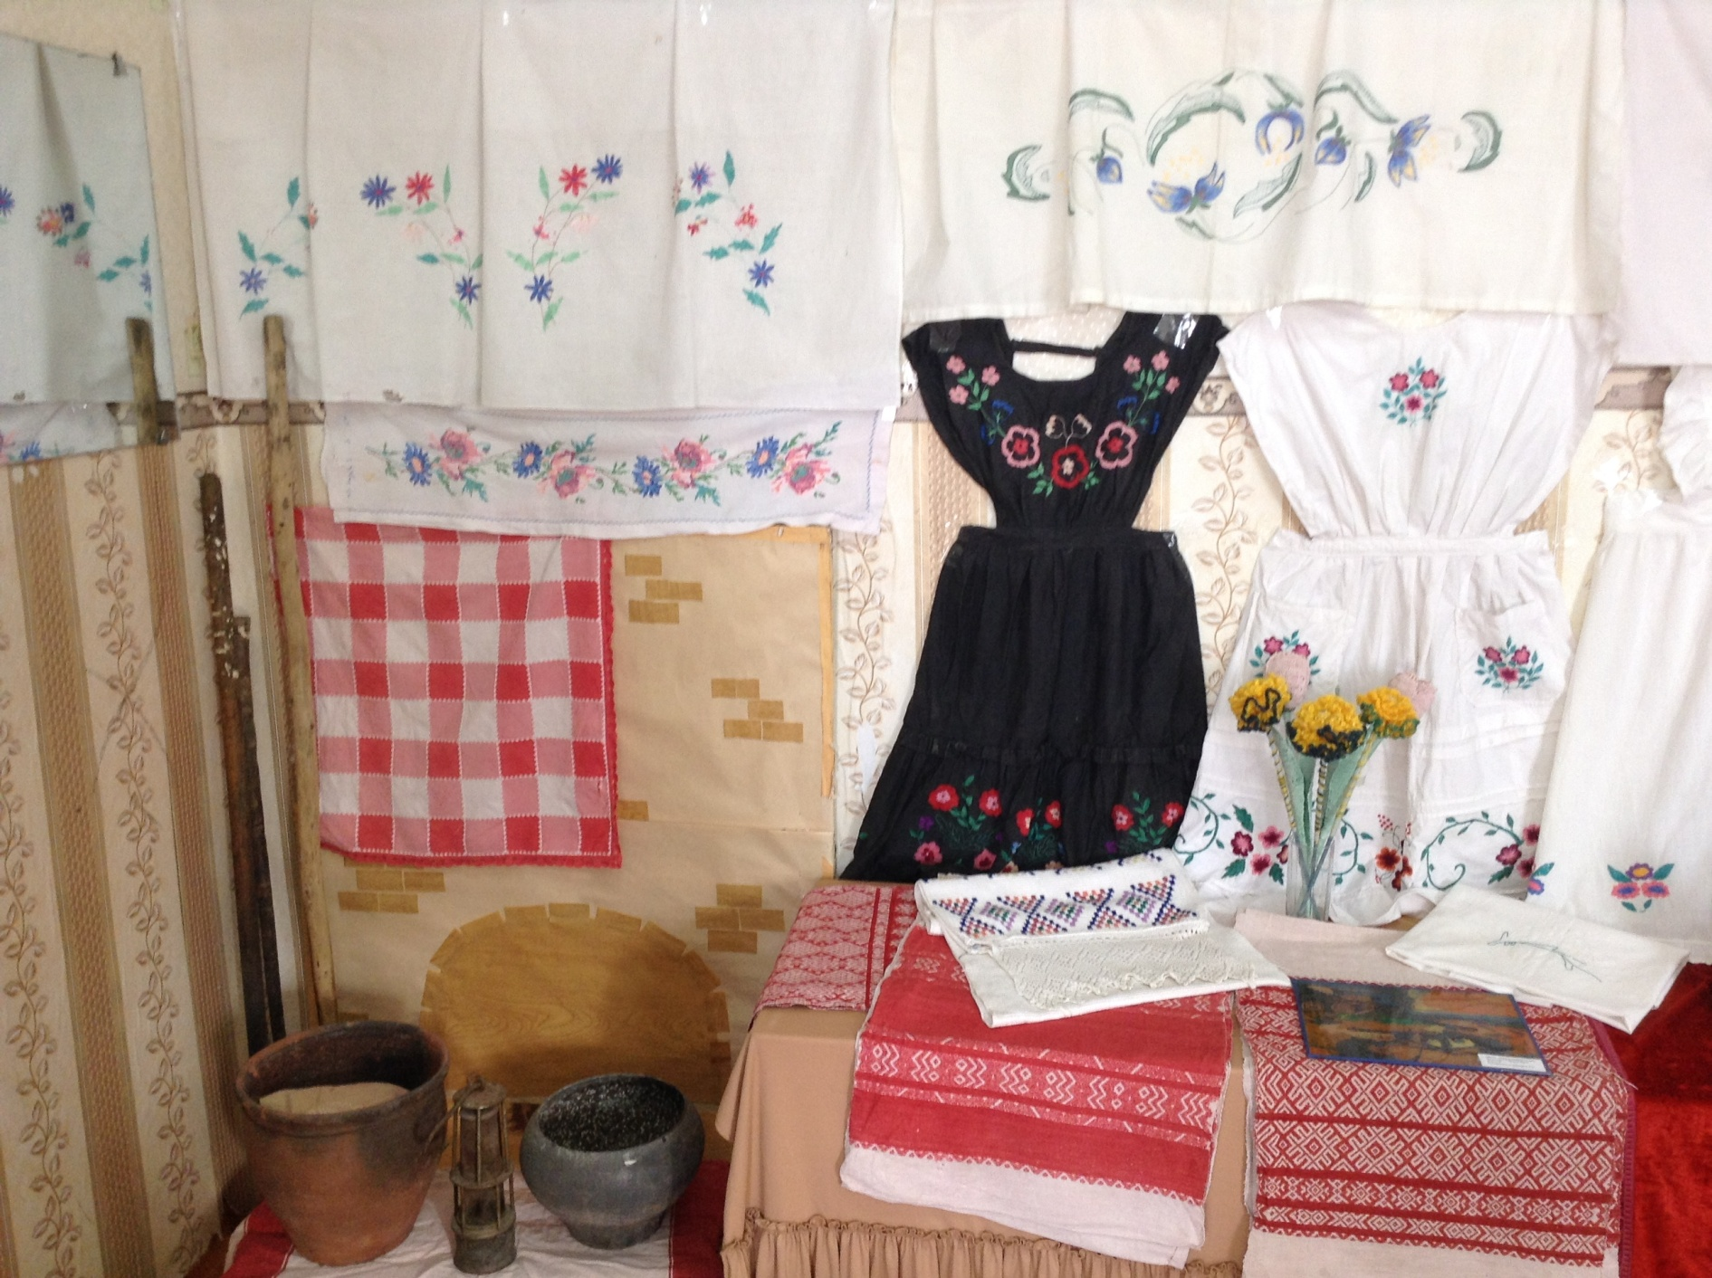

Slide 12
Школьный музейный уголок является хранителем бесценного фонда историко-культурного наследия малой Родины. Приобщаясь к истокам прошлого своего края, у детей школы повышается эрудиция, культурный уровень; данная деятельность способствует развитию сопричастности учащейся молодежи к своему народу, осознается поликультурность России, приобретаются дополнительные знания по предметам гуманитарного цикла, национально–регионального компонента.
Музейный уголок – это особая коммуникативная система, где происходит общение между людьми на темы, содержание которых представлено экспонируемыми культурными объектами. В музейном уголке проводятся классные часы, уроки Мужества, экскурсии, где учителя знакомят с историей, жизнью и бытом, искусством народа. Дети имеют прекрасную возможность прикоснуться к истории, изучить особенности деревенского уклада.

